Slide 1
AI Challenger 场景分类

Slide 2
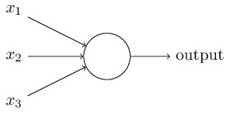
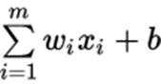
一 研究背景
1 DNN
1957年，美国康奈尔航空实验室的Frank Rosenblatt发明了感知机算法。它的模型很简单，如下图：
通过对输入做线性变换：

Slide 3
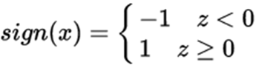
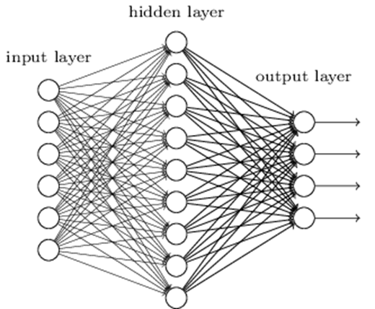
得到一个中间输出，然后对中间输出用一个激活函数进行变换：
得到最终输出。这个模型的缺陷在于它只能进行简单的二分类，无法满足工业界要求。因此引出了神经网络。

Slide 4
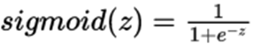
神经网络是对感知机的扩展，主要有三个特征：
1）加入了隐藏层，增强了模型的表达能力；
2）输出神经元可以有多个，即可以进行多类分类；
3）改进了激活函数，由sign函数转变成sigmoid函数：
当然还包括后来出现的tanx, softmax等激活函数。

Slide 5
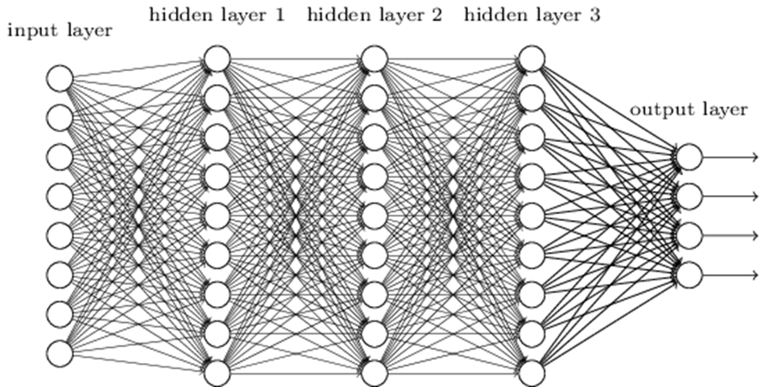
DNN即有很多隐藏层的神经网络，如下图：

Slide 6
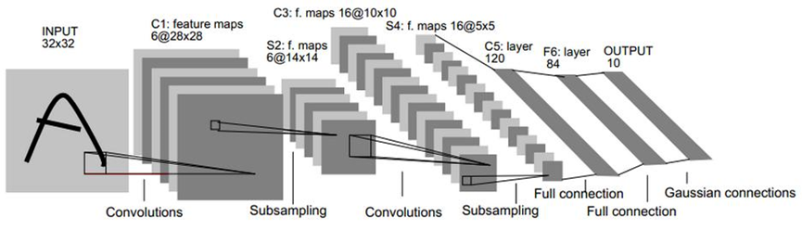
CNN即卷积神经网络，一个典型的卷积神经网络如下图:
卷积层的思想来源于哈佛的Hubel和Wiesel所做的猫的视觉实验，他们发现大脑视觉区神经是按列组织的，大脑处理图像是从简单的边缘结构开始的，卷积的过程实际上是一个探测事物轮廓和边缘结构的过程。其具体过程如下：

Slide 7
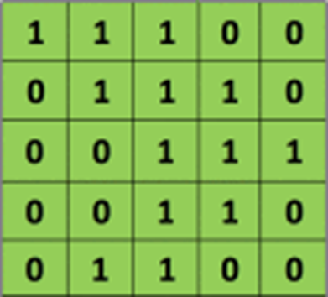
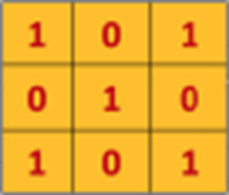

卷积层
输入矩阵
卷积核

Slide 8
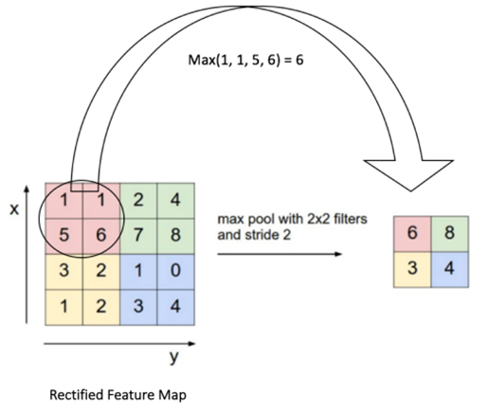
池化层
池化层是对输入张量的各个子矩阵进行压缩。池化层的作用一是保持不变性，包括平移、旋转和尺度变化;二是特征提取，在保留主要特征的同时起到降维的作用，减小了过拟合，增强模型的泛化能力。

Slide 9
3 LeNet
LeNet-5是Yann LeCun在1998年设计的用于手写数字识别的卷积神经网络，是早期卷积神经网络中最有代表性的实验系统之一。LeNet在手写体识别上的分类效果相当不错，并被应用于邮票系统当中。其结构如下图：

Slide 10
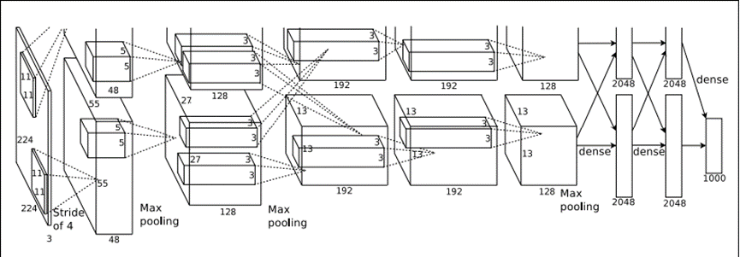
4 AlexNet
AlexNet是2012年ImageNet竞赛场景分类的冠军模型，它大幅度降低了分类错误率，Top5错误率达到了15.3%，后来的许多CNN模型也是在其基础上发展而来。整个模型的参数总量超过6000万个，相对于LeNet来说复杂了许多，这也得益于计算机计算能力的大幅度提高。其结构如下图：

Slide 11
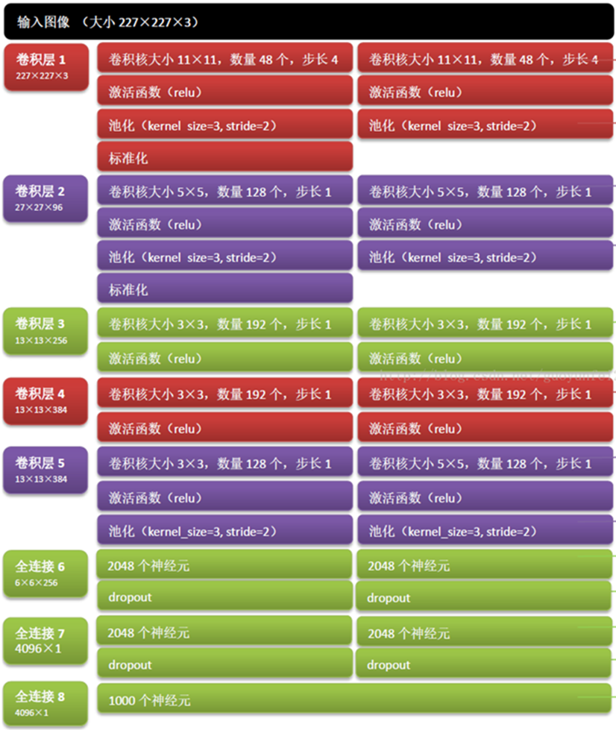

Slide 12
二 数据
1 数据来源
LeNet和AlexNet数据全部来源于AI Challenger。
训练集数据：ai_challenger_scene_train_20170904
验证集数据：ai_challenger_scene_validation_20170908
测试集数据：ai_challenger_scene_test_a_20170922
原始数据均为RGB三通道的图像，分辨率不一致。

Slide 13
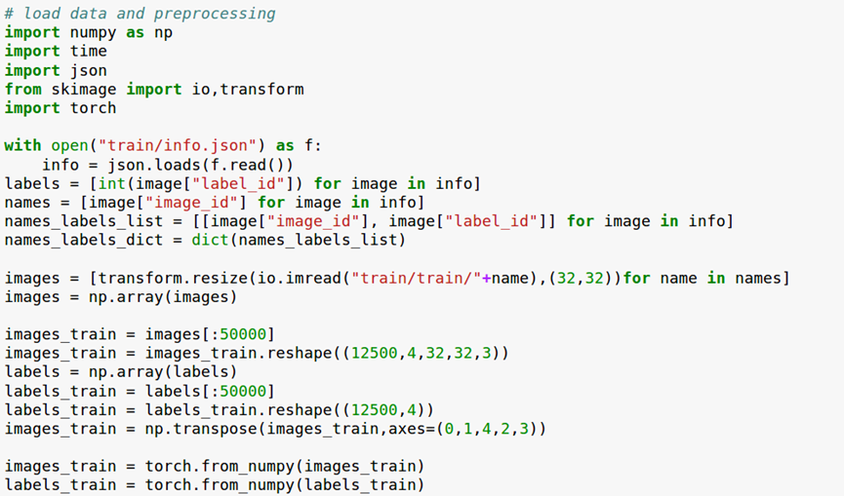
2 数据预处理
数据预处理主要采用python图像处理的相关包

Slide 14
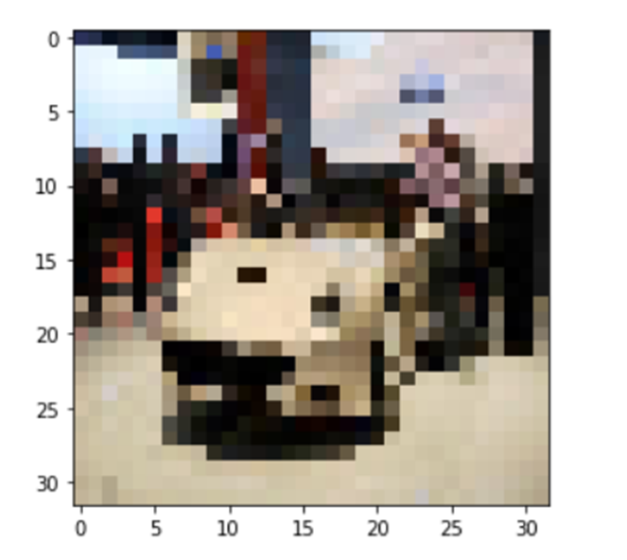
转换后的图片

Slide 15
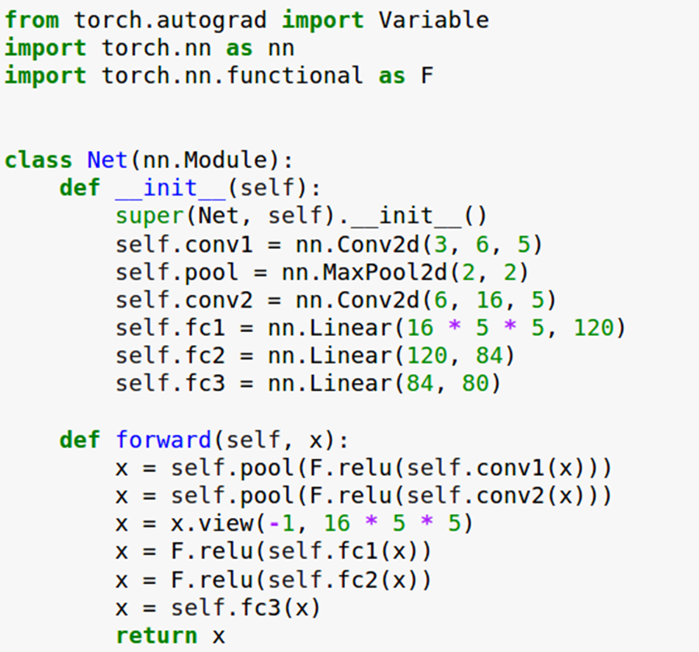
三 建立模型
1 LeNet

Slide 16
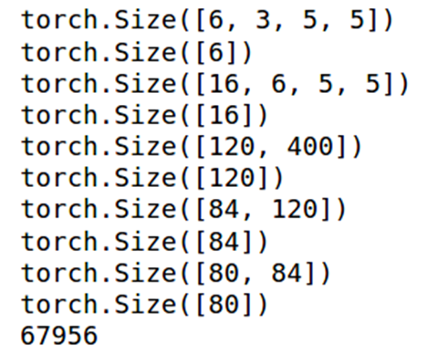
参数结构

Slide 17
2 AlexNet
本文建立的模型与原始的AlexNet有所不同，一是输入数据，原始的AlexNet输入数据为3*227*227的矩阵，而本文由于内存和数据读取时间等原因将图像的尺寸定为3*32*32；二是由于原始的AlexNet的绝大多数参数都来自后面3个全连接层，带来巨大的运算量，对计算资源要求很高，训练时间过长，因此本文将3个全连接层改为1个；三是类别数，原始的AlexNet针对的是ImageNet竞赛，类别数为1000，而AI Challenger的类别数只有80；四是去掉了原始AlexNet中的dropout层。

Slide 18
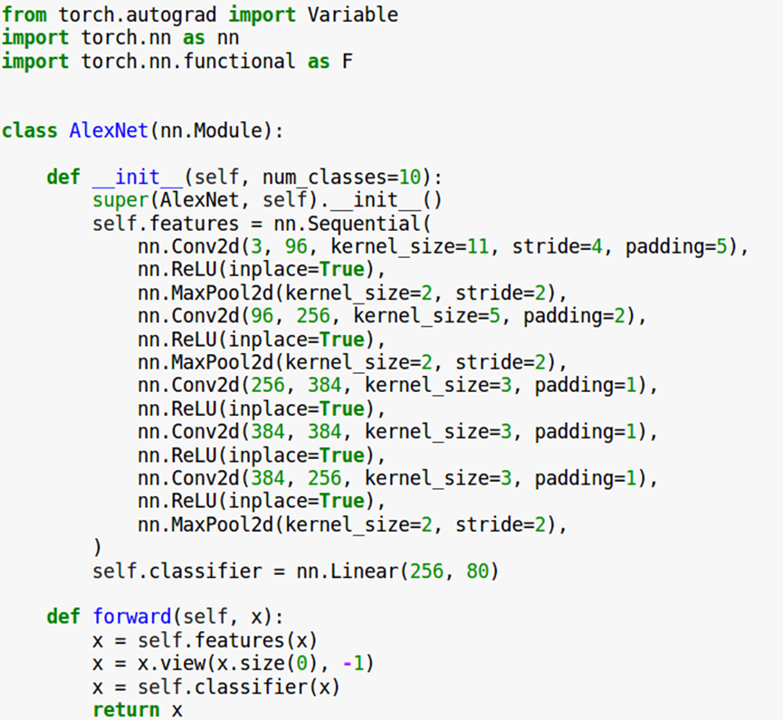
AlexNet

Slide 19
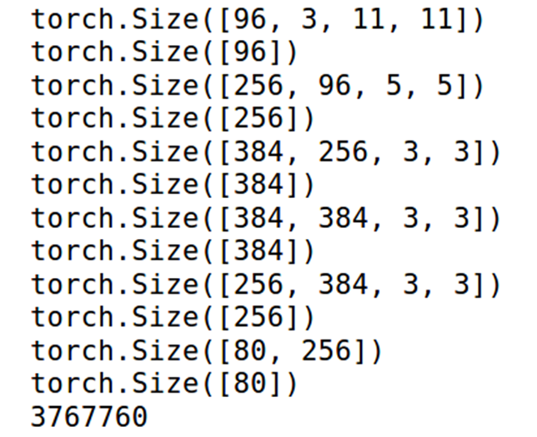
参数结构

Slide 20
四 训练模型
本文采用的损失函数为Cross Entropy Loss（交叉熵损失函数），最优化方法为batch size为4的批量梯度下降。

Slide 21
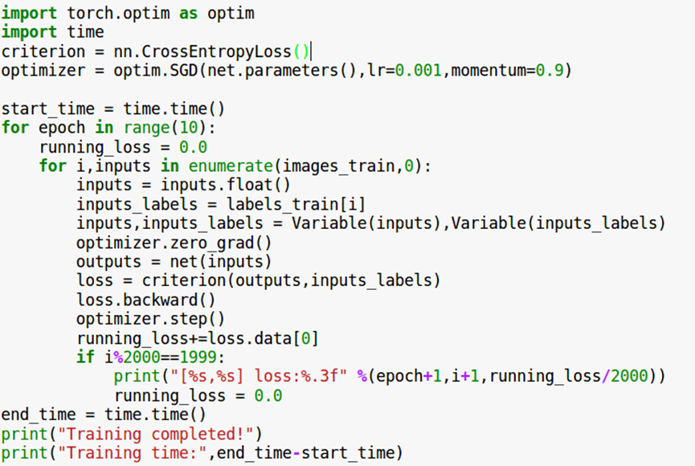
1 LeNet

Slide 22
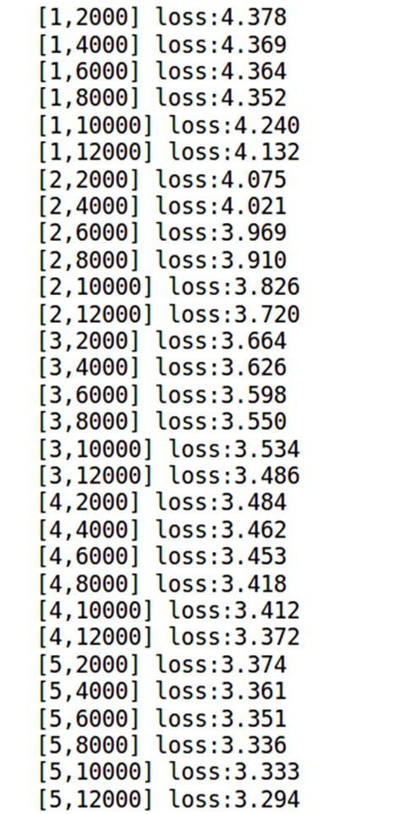
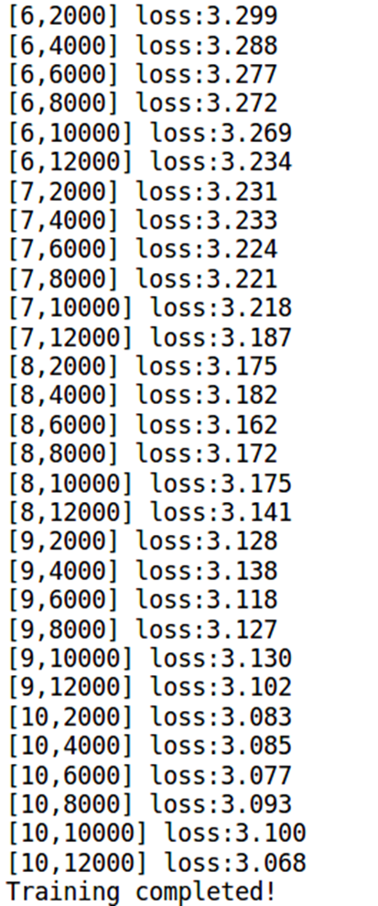
交叉熵损失变化

Slide 23
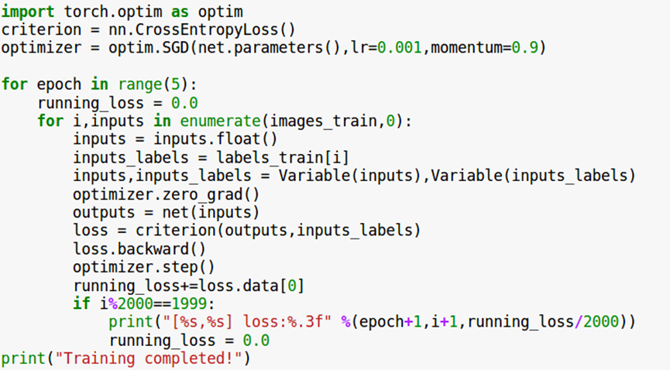
2 AlexNet

Slide 24
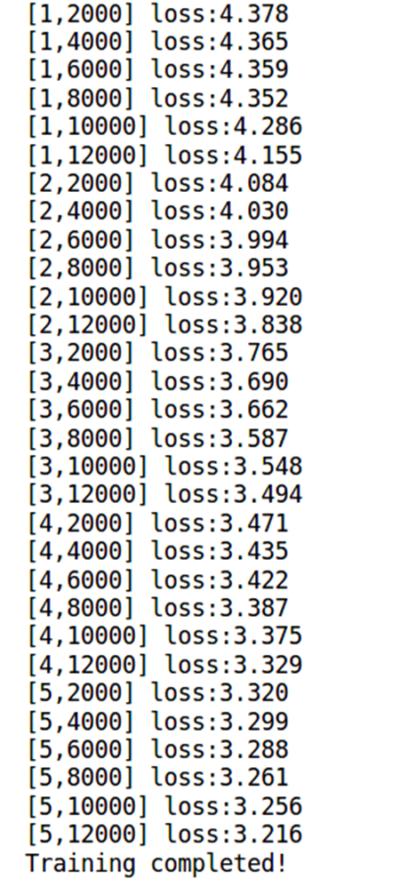
交叉熵损失变化

Slide 25
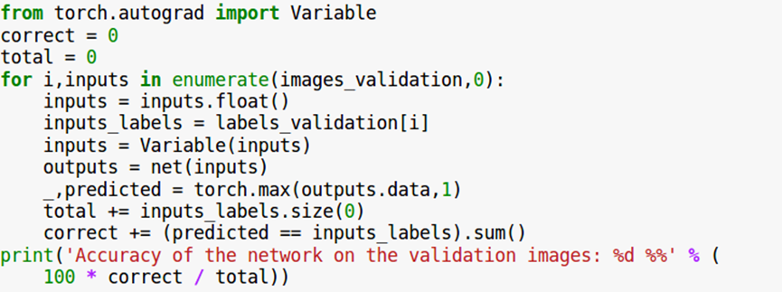
五 分类效果

Slide 26
1 LeNet
2 AlexNet

Slide 27
六 总结
从分类的效果来看，无论是LeNet还是AlexNet，效果都差强人意，远远达不到工业应用的标准。LeNet由于本身的网络深度不够，分类效果一般在意料之中，但是AlexNet在ImageNet上对1000类图片的Top1准确率超过50%，远远好于本文所建模型。本文作者认为可能的原因如下：
1 图像较小，本文的图像大小为32*32，比起227*227丢失了许多图像信息；
2 网络结构相对简单，去掉了dropout层，将3个全连接层变为1个全连接层，在简化模型的同时也减弱了模型的表达能力；
3 数据量，本文所选用的训练集只有50000张图片，通过增加数据量可以在一定程度上提高分类准确率。

Slide 28
Thanks！

